Slide 1
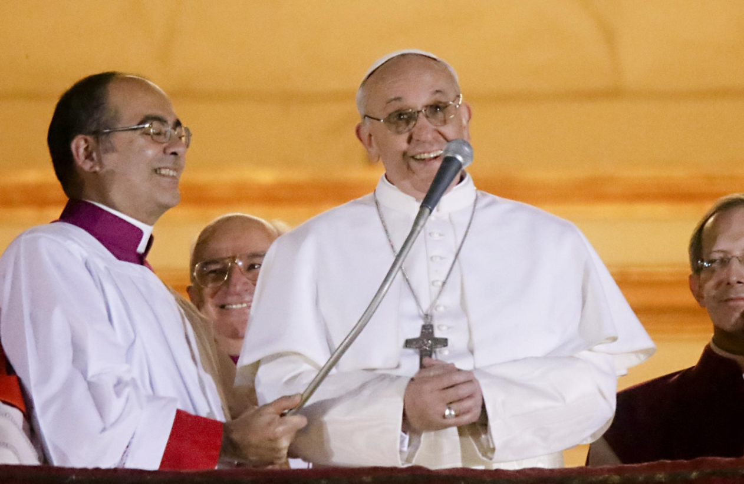
PAPA FRANCESCO
UNA LUCE DA RISCOPRIRE
Scuola Diocesana di Formazione Teologico-Pastorale
Museo Diocesano di Terni, 15 ottobre 2018

Slide 2
Curiosità
Nasce a Buenos Aires il 17 dicembre 1936 in una famiglia di origine italiana (piemontese e ligure). Primo di cinque figli. Il padre è funzionario delle ferrovie e la madre è casalinga.
Divenuto perito chimico, si mantiene facendo le pulizie in una fabbrica e il buttafuori in un locale malfamato di Cordoba
A 21 anni per una polmonite gli viene asportata la parte superiore del polmone destro
Nel 1958 entra come novizio tra i Gesuiti
Nel 1963 si laurea in Filosofia e nel 1969 diviene presbitero.
Divenuto rettore della Facoltà di Teologia e Filosofia di San Miguel, nel 1979 prende parte a Puebla al vertice del CELAM
Nel 1986 si trova in Germania per un progetto di dottorato in Filosofia, non realizzatosi.
Nel 1992 diviene vescovo ausiliare di Buenos Aires
Nel 1998 diviene arcivescovo di Buenos Aires dopo la morte del cardinale Antonio Querracino
Nel 2001 viene creato da Giovanni Paolo II cardinale titolo San Roberto Bellarmino
Dal 2005 al 2011 è presidente del CELAM

Slide 3
Gli Inizi di un POntificato
13 marzo 2013 ore 20.20:
«Fratelli e sorelle, buonasera! Sembra che i miei fratelli cardinali siano andati a prenderlo quasi alla fine del mondo. Ma siamo qui... Vi ringrazio dell'accoglienza. La comunità diocesana di Roma ha il suo Vescovo: grazie! «E adesso incominciamo questo cammino, Vescovo e popolo, questo cammino della Chiesa di Roma, che è quella che presiede nella carità a tutte le chiese. Un cammino di fratellanza, di amore e di fiducia tra noi.

Slide 4
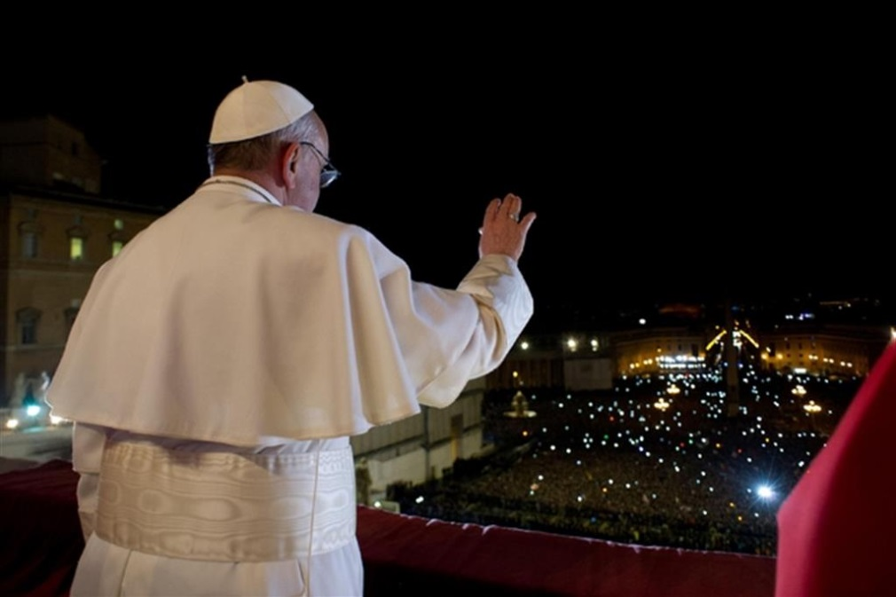
14 marzo 2013: cappella sistina
Ai Cardinali presenti al Conclave:
CAMMINARE alla luce del Signore come Abramo
EDIFICARE la Chiesa come pietre vive unte dallo Spirito
CONFESSARE Gesù Cristo al posto della mondanità del demonio

Slide 5
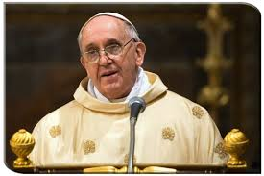
15 marzo 2013: Sala clementina
Fa riferimento all’Anno della Fede
«La verità cristiana è attraente e persuasiva perché risponde al bisogno profondo dell’esistenza umana, annunciando in maniera convincente che Cristo è l’unico Salvatore di tutto l’uomo e di tutti gli uomini. Questo annuncio resta valido oggi come lo fu all’inizio del cristianesimo, quando si operò la prima grande espansione missionaria del Vangelo.

Slide 6
19 marzo 2013: inizio ministero petrino
La vocazione del custodire, però, non riguarda solamente noi cristiani, ha una dimensione che precede e che è semplicemente umana, riguarda tutti.
E’ il custodire l’intero creato, la bellezza del creato, è l’avere rispetto per ogni creatura di Dio e per l’ambiente in cui viviamo. E’ il custodire la gente, l’aver cura di tutti, di ogni persona, con amore, specialmente dei bambini, dei vecchi, di coloro che sono più fragili e che spesso sono nella periferia del nostro cuore.
E’ l’aver cura l’uno dell’altro nella famiglia: i coniugi si custodiscono reciprocamente, poi come genitori si prendono cura dei figli, e col tempo anche i figli diventano custodi dei genitori.
E’ il vivere con sincerità le amicizie, che sono un reciproco custodirsi nella confidenza, nel rispetto e nel bene. In fondo, tutto è affidato alla custodia dell’uomo, ed è una responsabilità che ci riguarda tutti. Siate custodi dei doni di Dio! E qui aggiungo, allora, un’ulteriore annotazione: il prendersi cura, il custodire chiede bontà, chiede di essere vissuto con tenerezza.
Abramo, il quale «credette, saldo nella speranza contro ogni speranza» (Rm 4,18). Custodire il creato, ogni uomo ed ogni donna, con uno sguardo di tenerezza e amore, è aprire l’orizzonte della speranza, è aprire uno squarcio di luce in mezzo a tante nubi, è portare il calore della speranza!

Slide 7
DA ALLORA AD OGGI
29 giugno 2013: LUMEN FIDEI enciclica sulla fede
24 novembre 2013: EVANGELII GAUDIUM esortazione apostolica sull’annuncio del vangelo nel mondo attuale
11 aprile 2015: MISERICORDIAE VULTUS bolla indizione giubileo straordinario della misericordia

Slide 8
24 maggio 2015: LAUDATO SI’ enciclica sulla cura della casa comune
19 marzo 2016: AMORIS LAETITIA esortazione apostolica post-sinodale sull’amore nella famiglia
20 novembre 2016: MISERICORDIA ET MISERA lettera apostolica a conclusione giubileo della misericordia

Slide 9
19 marzo 2018: GAUDETE ET EXSULTATE esortazione apostolica sulla chiamata alla santità nel mondo contemporaneo
20 agosto 2018: LETTERA AL POPOLO DI DIO. Se un membro soffre tutte le membra soffrono insieme (1Cor 12,26)

Slide 10
Benedetto XVI
«All’inizio dell’essere cristiano non c’è una decisione etica o una grande idea, bensì l’incontro con un avvenimento, con una Persona, che dà alla vita un nuovo orizzonte e, con ciò, la direzione decisiva» (Deus caritas est 1)
Prima enciclica del papa emerito datata 25 dicembre 2005 e dedicata all’amore cristiano

Slide 11
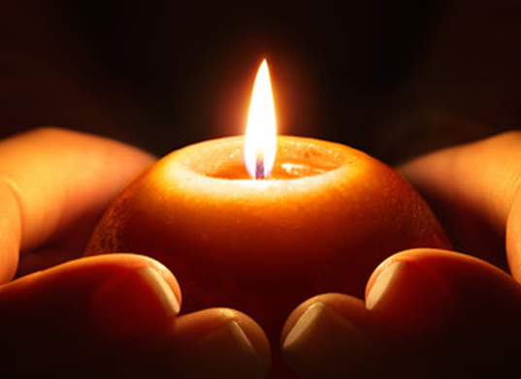
LA LUCE DELLA FEDE
È l’anima del magistero di papa Francesco.
È ciò che è capace di illuminare tutta l’esistenza dell’uomo (LF 4).
È, dinanzi ai mali del mondo, una lampada che guida i passi degli uomini nella notte.
Non è una luce capace di dissipare tutte le tenebre che avvolgono l’esistenza umana.
Non è paragonabile ad una ragionamento in grado di spiegare tutto.
È una presenza che offre delle risposte che possono accompagnare ed alleviare le sofferenze umane (LF 57)
È una forza consolante nella sofferenza (LF 56)

Slide 12
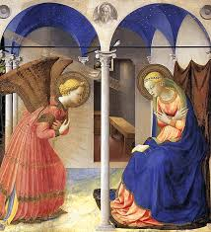
FEDE E GIOIA
Questo per Francescoè un legame indissolubile
Maria concepisce «fede e gioia» nell’accogliere il messaggio dell’arcangelo Gabriele. Non disobbedienza e morte come in Eva quando accoglie le parole del serpente.
LF 58: «Nella Madre di Gesù la fede si è mostrata piena di frutto, e quando la nostra vita spirituale dà frutto, ci riempiamo di gioia, che è il segno più chiaro della grandezza della fede».

Slide 13
Ma cosa E’ la fede
Per papa Francesco essa è dono di Dio ed atto umano
La fede è dono soprannaturale infuso da Dio nell’anima della persona, il dono con cui Dio ci primerea (ci anticipa, ci cerca, ci aspetta)
EG 24: la «chiesa in uscita» è chiamata a primerear
Questo dono implica però l’assenso dell’intelletto, in quanto non nega la natura umana ma la eleva
Un assenso mosso dal dubbio e/o dal timore genera l’OPINIONE
La FEDE è un assenso dato con certezza.

Slide 14

FEDE COME ATTo conoscitivo
La fede ci permette di conoscere la realtà in maniera affettiva, come una madre con il proprio bambino a partire dall’amore che ella prova per lui.
Nell’atto di fede l’intelletto spinge la volontà ad accettare quella determinata verità non perché la si conosca compiutamente, ma in quanto si presenta amabile.
La scienza conosce invece solo ciò che è evidente, ossia ciò che le si presenta chiaro e distinto. Per la tecnologia è vero solo ciò che funziona (LF 25).
Ogni essere umano ha un numero indefinito di credenze, che gli sembrano plausibili, e di cui nemmeno è consapevole
LF 23: Poiché Dio è affidabile, è ragionevole aver fede in Lui, costruire la propria sicurezza sulla sua Parola

Slide 15
Ricordava papa Benedetto XVI nella lettera apostolica che indiceva l’Anno della Fede l’11 ottobre 2011:
«La fede si trova ad essere sottoposta più che nel passato a una serie di interrogativi che provengono da una mutata mentalità che riduce l’ambito delle certezze razionali a quello delle conquiste scientifiche e tecnologiche»
(Porta fidei 12).
Messaggio della Commissione Teologica Internazionale: «la teologia deriva tutta intera dalla fede e si esercita in totale dipendenza dalla fede» (16 ottobre 2012)

Slide 16
Dalla pietà alla spiritualità
Papa Francesco ne fa riferimento in EG 124 ricordando il Documento di Aparecida (29 giugno 2007) legato alla V Conferenza Generale dell’Episcopato Latino Americano e dei Caraibi di cui era presidente.
Esso fa riferimento alla Evangelii nuntiandi di Paolo VI: la pietà popolare «manifesta una sete di Dio che solo i semplici e i poveri possono conoscere» (n. 48)
La pietà popolare diviene ad Aparecida spiritualità popolare o mistica popolare
Questa opta per la via simbolica dell’intuizione rispetto a quella segnata dalla ragione strumentale

Slide 17
Tre dimensioni di un unico atto umano
Essi sono il credere Deo, credere Deum e credere in Deum
Trattati da Agostino vengono poi ripresi da Pietro Lombardo e da Tommaso d’Aquino:
      Commento alle Sentenze
      De veritate q.14, a. 1-12
      Summa Theologiae II-II q.1-16 (in particolare q.2 a.2)
Oggetto della fede è Dio, sia come causa formale e ragione della fede stessa (credere Deo) sia come causa materiale e mistero da credere (credere Deum).
La fede è un credere in Deum quando nell’atto di fede intelletto e volontà lavorano in sinergia nel tendere a Dio come Bene supremo dell’essere umano
Assolutizzare una dimensione rispetto alle altre potrebbe rischiare il razionalismo (credere Deum) o il fideismo (credere Deo)

Slide 18
credere deo: aderire a Dio
Credere è credere a Dio che si rivela in nome della sua autorevolezza
È un aderire con l’intelletto a un dono che solo Dio può fare
Dio è causa della fede nell’essere umano
La volontà è attratta da una verità rivelata da credere e a cui aderire con fermezza

Slide 19
Credere deum: comprendere dio
È oggetto di fede ciò che viene rivelato nella Scrittura…
…e che viene tradotto nel Simbolo della fede (il Credo)
Giovanni Paolo II (14 settembre 1998) nella enciclica Fides et ratio sul rapporto tra fede e ragione: «La fede chiede che il suo oggetto venga compreso con l’aiuto della ragione» (n. 42).
Fides cum ratione, non ex ratione
Catechesi, gruppi biblici, etc

Slide 20
Credere in deum: tendere a dio
Dio, oggetto di fede, è bene supremo, è verità amabile
Dio come inizio, centro e fine dell’atto di fede
Presuppone le altre due dimensioni sintetizzandole in sé
La spiritualità popolare accentua di più questa dimensione rispetto al credere Deum (EG 124)

Slide 21
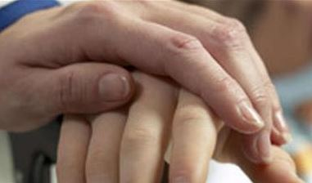
«Credere significa affidarsi a un amore misericordioso che sempre accoglie e perdona, che sostiene e orienta l’esistenza, che si mostra potente nella sua capacità di raddrizzare le storture della nostra storia. La fede consiste nella disponibilità a lasciarsi trasformare sempre di nuovo dalla chiamata di Dio. Ecco il paradosso: nel continuo volgersi verso il Signore, l’uomo trova una strada stabile che lo libera dal movimento dispersivo cui lo sottomettono gli idoli» (LF 13)

Slide 22
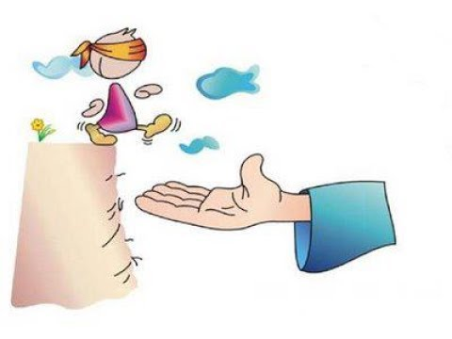
La fede significa credere in Lui, credere che veramente ci ama, che è vivo, che è capace di intervenire misteriosamente, che non ci abbandona, che trae il bene dal male con la sua potenza e con la sua infinita creatività.

Slide 23

Fede come relazione amicale
La nostra fede possiede allora due componenti:
  conoscitiva, che richiama la pistis greca
  affettiva, che richiama l’emunà ebraica dell’affidarsi

Slide 24
FEDE e VERITA’
La sete di verità è un bisogno innato presente nell’essere umano.
«La fede, senza verità, non salva, non rende sicuri i nostri passi» (LF 24).
        Una bella fiaba
        Proiezione dei desideri umani
        Illusione
        Un sentimento in balia di emozioni e stati d’animo
        Non progetta un cammino stabile nella vita

Slide 25
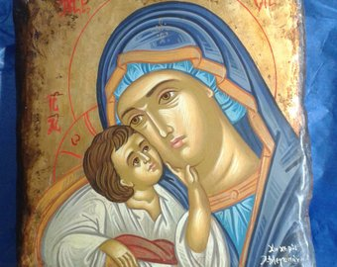
Preghiamo
Aiuta, o Madre, la nostra fede!
Apri il nostro ascolto alla Parola, perché riconosciamo la voce di Dio e la sua chiamata.
Sveglia in noi il desiderio di seguire i suoi passi, uscendo dalla nostra terra e accogliendo la sua promessa.
Aiutaci a lasciarci toccare dal suo amore, perché possiamo toccarlo con la fede.
Aiutaci ad affidarci pienamente a Lui, a credere nel suo amore, soprattutto nei momenti di tribolazione e di croce, quando la nostra fede è chiamata a maturare.
Semina nella nostra fede la gioia del Risorto.
Ricordaci che chi crede non è mai solo.
Insegnaci a guardare con gli occhi di Gesù, affinché Egli sia luce sul nostro cammino. E che questa luce della fede cresca sempre in noi, finché arrivi quel giorno senza tramonto, che è lo stesso Cristo, il Figlio tuo, nostro Signore!

